Slide 1
二维树状数组和线段树

Slide 2
PartI 二维树状数组

Slide 3
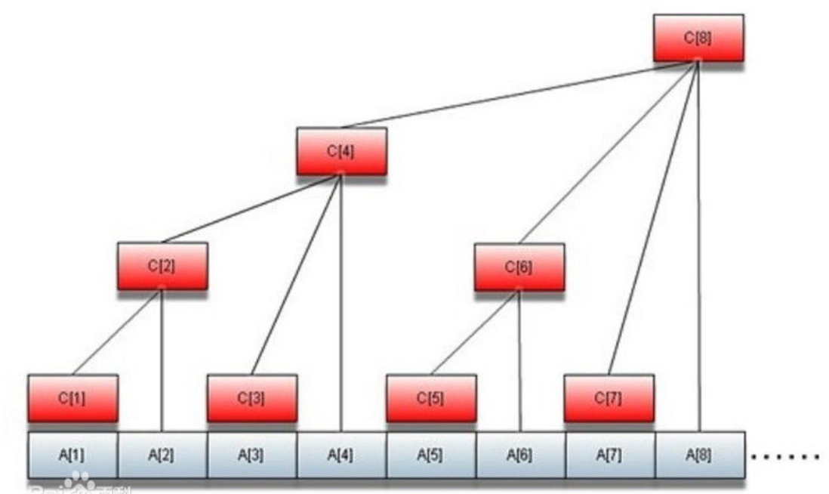
复习：一维树状数组
A数组是原始n个数的数组，C数组就是是树状数组
C[1] = A[1]
C[2] = C[1] + A[2] = A[1] + A[2]
C[3] = A[3]
C[4] = C[2] + C[3] +A[4] = A[1] + A[2] + A[3] + A[4]
C[5] = A[5]
C[6] = C[5] + A[6] = A[5] + A[6]
C[7] = A[7]
C[8] = C[4] + C[6] + C[7] + A[8] = A[1] + A[2] + A[3] + A[4] + A[5] + A[6] + A[7] + A[8]

Slide 4
树状数组上的节点是若干个原始数组的权值和，具体个数观察规律可发现与其编号有关：
定义lowbit(x)为x二进制下末尾0的个数。
lowbit(x)=x&-x
&为按位与，-x为x的补码表示。补码为原码取反加1，所以，哪一位按位与之后为1就很明显了：只有末尾连续0全都取反之后加一产生进位的位置

Slide 5
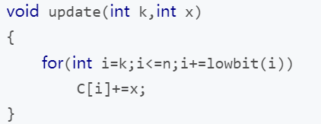
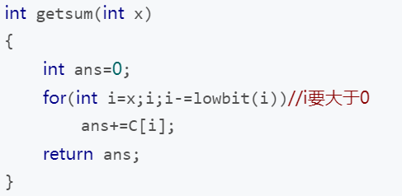
update（单点修改）和getsum（区间查询）
注意update和getsum函数中for循环的初值

Slide 6
时间复杂度分析：
getsum
getsum函数的作用是将若干区间的和加起来。
n -= lowbit(n)这一步实际上等价于将n的二进制的最后一个1减去。而n的二进制里最多有log(n)个1，所以查询效率是log(n)的。
update
由图可知，修改一个节点，必须修改其所有祖先，最坏情况下为修改第一个元素，最多有log(n)的祖先。

Slide 7
单点修改，区间查询 √
区间修改？
————利用差分数组

Slide 8
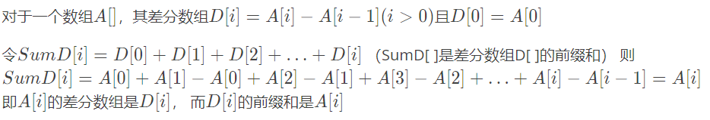
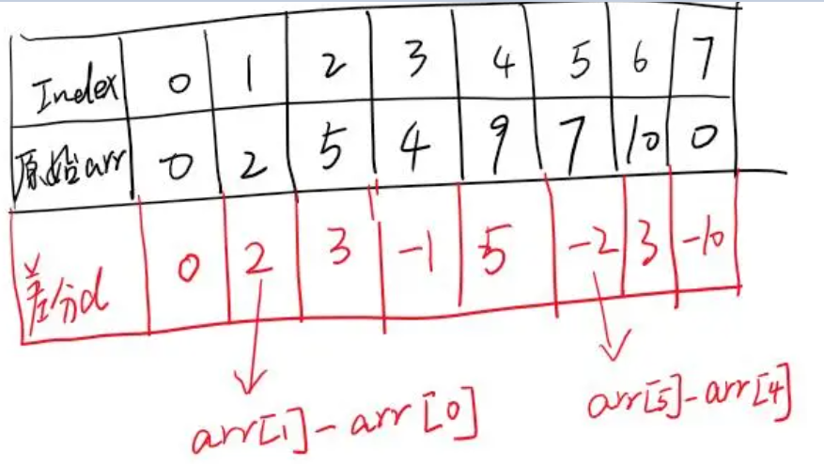
差分数组
举例：比如我们现在有一个数组arr，arr={0,2,5,4,9,7,10,0}

Slide 9
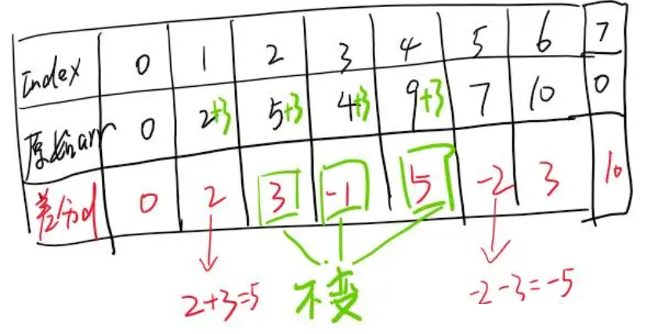
现在我们有这么一个区间修改操作，即在区间1~4上，所有的数值都加上3。我们不需要整个区间做修改，我们只需要在差分数组上的l位置和r+1位置做如下修改即可：
容易验证，修改后的差分数组的前缀和是修改后的原区间

Slide 10
单点修改，区间查询 √
区间修改？
————利用差分数组
因此对于原问题，我们可以建立一个关于差分数组的树状数组，在特点位置做单点修改，即可实现区间修改。但由于是差分数组，区间求和的结果是单点，因此对应的是单点查询。
区间修改，单点查询 √
区域（矩阵）操作？

Slide 11
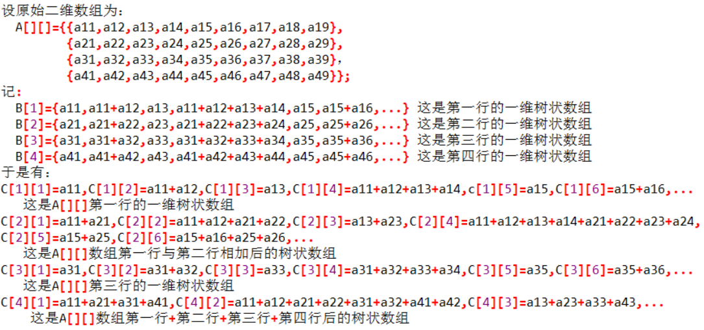
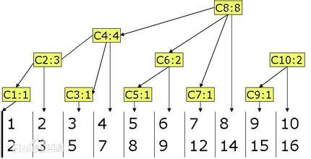
二维树状数组
二维树状数组，其实就是一维的树状数组上的节点再套个树状数组，就变成了二维树状数组了。
在一维树状数组中，我们用tree[x]记录右端点为x，长度为lowbit(x)的区间的区间和。我们同样可以类似地定义tree[x][y]为右下端点为(x,y),高为lowbit(x),宽为lowbit(y)的区间的区间和。

Slide 12
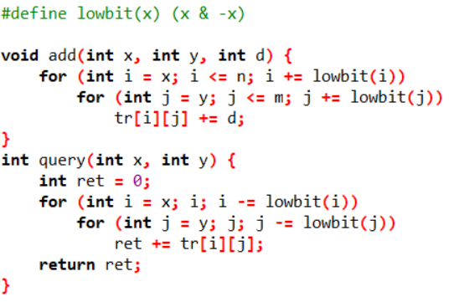
LOJ #133. 二维树状数组 1：单点修改，区域查询
给出一个 n×m的零矩阵 A，你需要完成如下操作：
1 x y k 表示元素A{x,y}自增k
2 a b c d 表示询问左上角为 (a,b) ，右下角为 (c,d) 的子矩阵内所有数的和

Slide 13
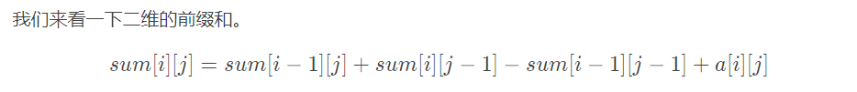

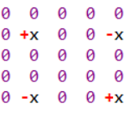
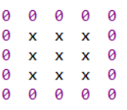

LOJ #134. 二维树状数组 2：区域修改，单点查询
给出一个 n×m的零矩阵 A，你需要完成如下操作：
1 a b c d k 表示询问左上角为 (a,b) ，右下角为 (c,d) 的子矩阵内所有数都+k
2 x y 表示询问元素A{x,y}的值
例如下面这个矩阵
当我们想要将一个矩阵加上x时，怎么做呢？ 下面是给最中间的3*3矩阵加上x时，差分数组的变化：
对应的差分数组就是

Slide 14
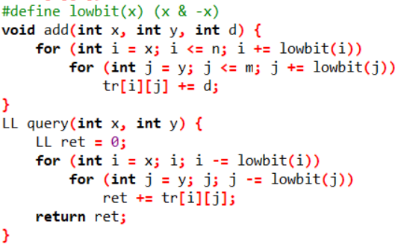
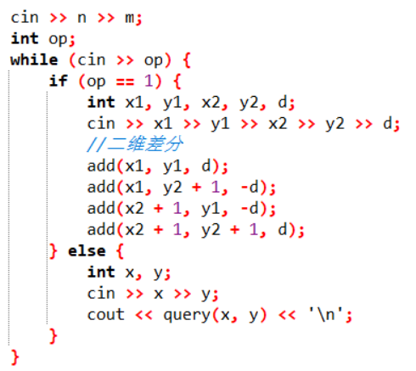
add和query保持不变，主函数增加二维差分数组操作

Slide 15
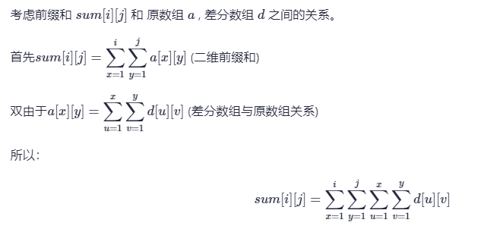
LOJ #135. 二维树状数组 3：区域修改，区域查询
给出一个 n×m的零矩阵 A，你需要完成如下操作：
1 a b c d k 表示询问左上角为 (a,b) ，右下角为 (c,d) 的子矩阵内所有数都+k
2 a b c d 表示询问左上角为 (a,b) ，右下角为 (c,d) 的子矩阵内所有数的和

Slide 16
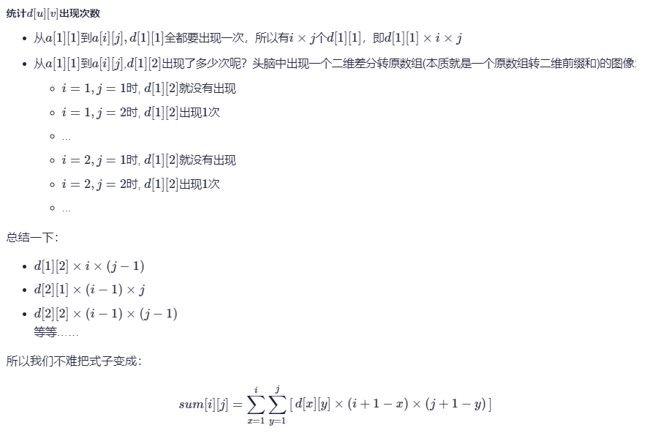
参考博客：
https://www.cnblogs.com/littlehb/p/16968868.html
https://www.cnblogs.com/RabbitHu/p/BIT.html

Slide 17
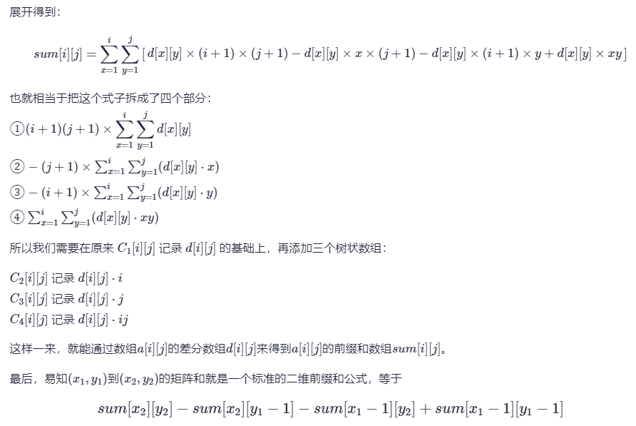

Slide 18
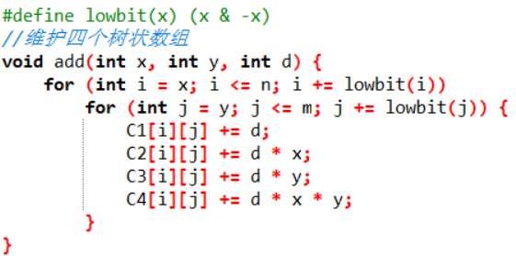
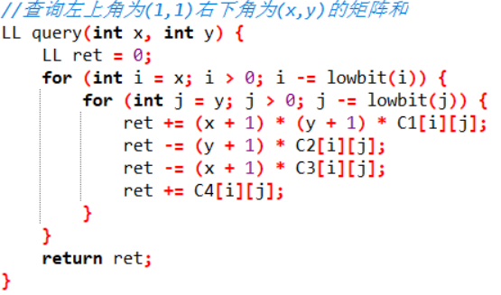
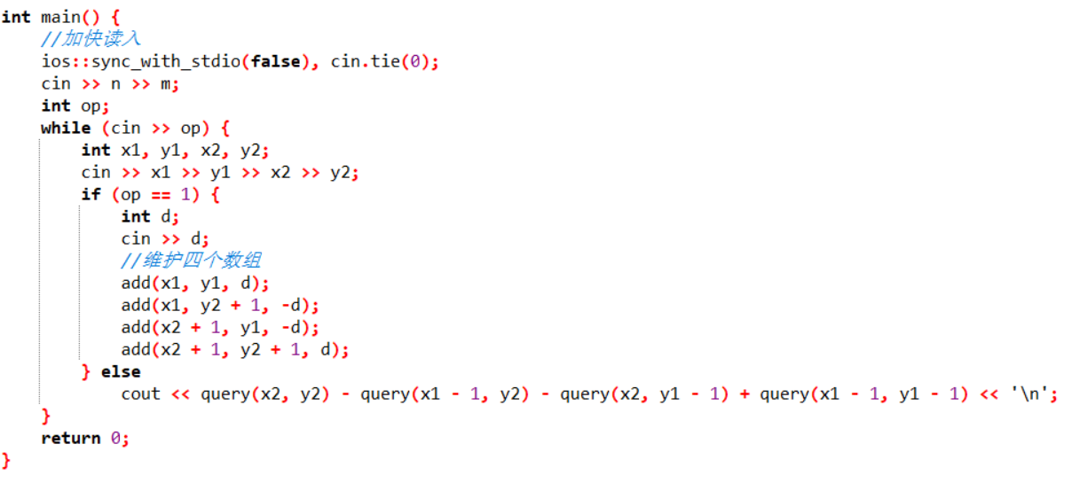

Slide 19
例题：
洛谷P4514 上帝造题的七分钟 区域修改，区域查询

Slide 20
PartII 二维线段树

Slide 21
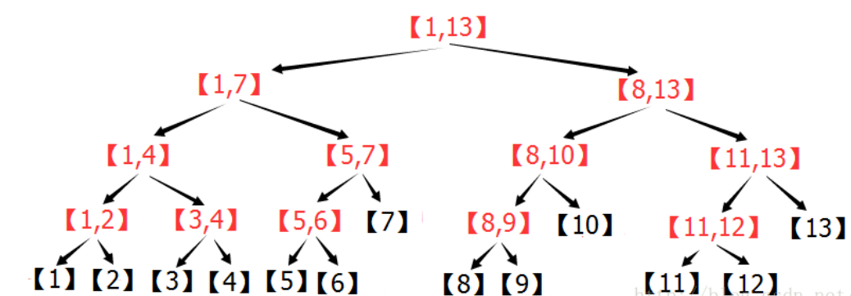
复习：一维线段树
如何划分子区间？
原始子区间的分解，假定给定区间[L,R]，只要L < R ，线段树就会把它继续分裂成两个区间。首先计算 M = (L+R)/2，左子区间为[L,M]，右子区间为[M+1,R]，然后如果子区间不满足条件就递归分解。
完全二叉树

Slide 22
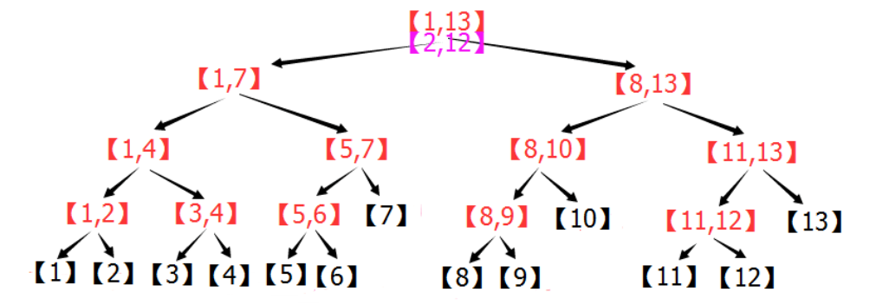
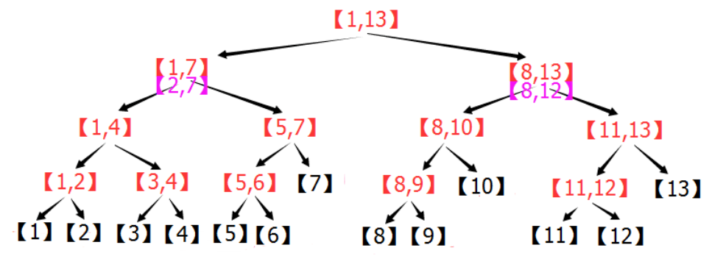
对于给定区间[2,12]要如何分解成上述区间呢？
首先对于区间[1,13]，计算(1+13)/2 = 7，于是将区间[2,12]“切割”成了[2,7]和[8,12]。

Slide 23
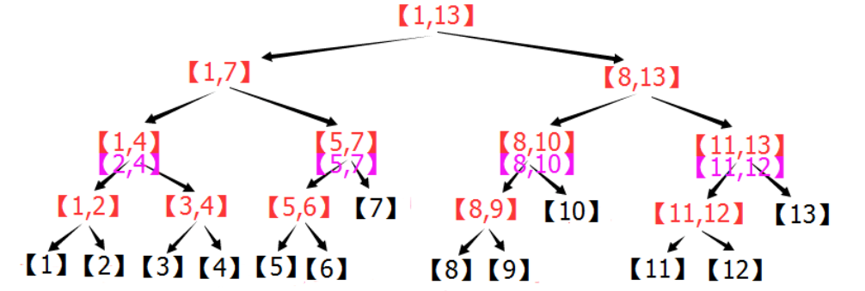
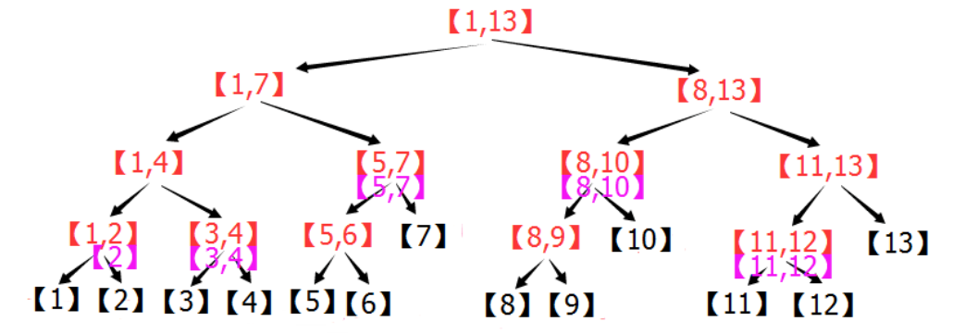
其中[2,7]处于节点[1,7]的位置，[2,7] < [1,7] 所以继续分解，计算(1+7)/2 = 4, 于是将[2,7] 切割成[2,4]和[5,7]。
[5,7]处于节点[5,7]的位置，所以不用继续分解，[2,4]处于区间[1,4]的位置，所以继续分解成[2]和[3,4]。
[2,12]=[2] + [3,4] + [5,7] + [8,10] + [11,12] 。

Slide 24


时间复杂度：
单点修改：
由完全二叉树，易得修改次数最大值为线段树层数
（对于i，每层只有一个节点包含i）
区间查询：
一个[1,n]线段树可以将[1,n]的任意子区间[L,R]分解为不超过 个子区间。(简单证明：先考虑树的最下层，将所有在区间[L,R]内的点选中，若相邻的点的直接父节点是同一个，那么就用这个父节点代替这两个节点。这样操作之后，本层最多剩下两个节点。若最左侧被选中的节点是它父节点的右子树，那么这个节点会被剩下。若最右侧被选中的节点是它的父节点的左子树，那么这个节点会被剩下。中间的所有节点都被父节点取代。对最下层处理完之后，考虑它的上一层，继续进行同样的处理，可以发现，每一层最多留下2个节点，其余的节点升往上一层，这样可以说明分割成的区间（节点）个数是大概是树高的两倍左右
)这样，区间查询时，只需访问不超过 个节点。

Slide 25

线段树的存储结构：
线段树是用数组来模拟树形结构，对于每一个节点R ,由于是完全二叉树，左子节点为 2*R (一般写作R<<1)右子节点为 2*R+1（一般写作R<<1|1），然后以1为根节点，整体的统计信息存在节点1中。
我们使用一个连续的数组空间存储以上节点。
线段树所需要数组元素个数为： 。对于n，这个数字大小是不小于n的最小二次幂的两倍，方便起见，一般都开4倍空间，
比如： int A[n<<2];

Slide 26

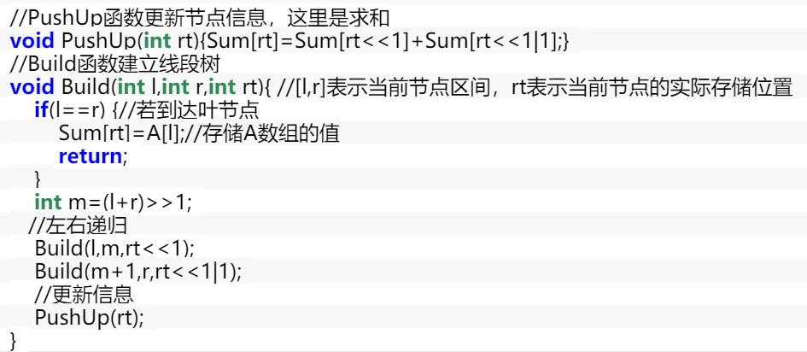
线段树模板：
1、定义：
2、建树：

Slide 27
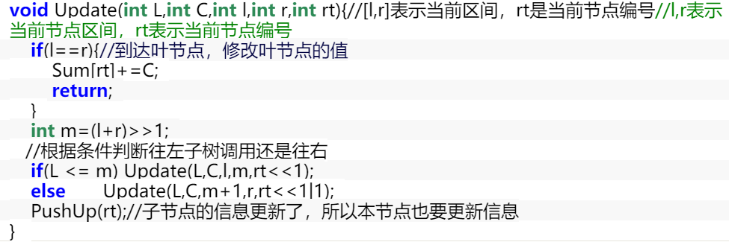
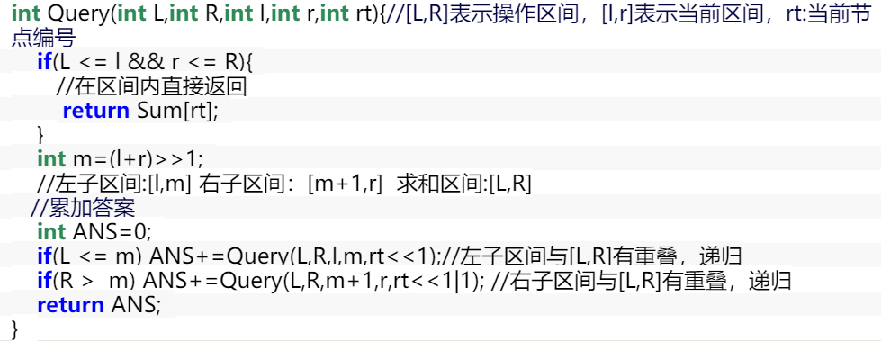
3、单点修改：
4、区间查询：

Slide 28
模板的经典案例：
1、区间最值
2、区间求和
。。。

Slide 29
区间修改与lazy tag
区间修改：区间中的每个点都做修改。
若按常规单点修改做，对于区间每个点我们都要更新到叶子节点，这样时间复杂度变为O(n)，违背了我们使用线段树的初衷。
怎么办？——lazy tag
简单来讲，既然更新到叶子节点要增加时间复杂度，那么我们就暂时不更新到叶子节点，当下次需要询问待更新节点时，再去更新它，避免大量无用操作。

Slide 30
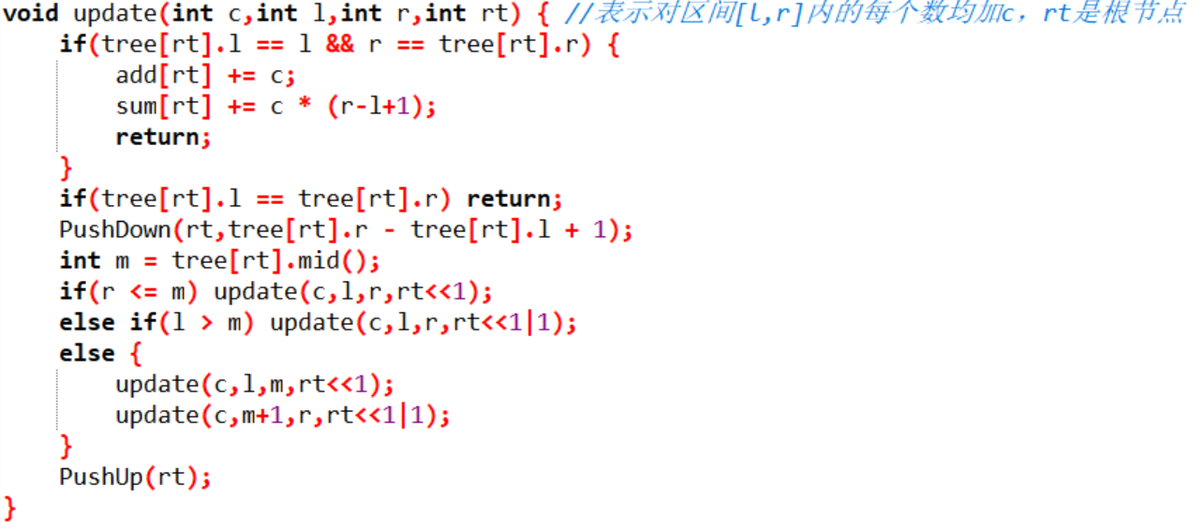
注意第二个if判断：if(tree[rt].l == l && r == tree[rt].r) 这里就是用到Lazy思想的关键时刻 正如上面说提到的，这里首先更新该节点的sum[rt]值，然后更新该节点具体每个数值应该加多少即add[rt]的值，注意此时整个函数就运行完了，直接return，而不是还继续向子节点继续更新，这里就是Lazy思想，暂时不更新子节点的值。

Slide 31
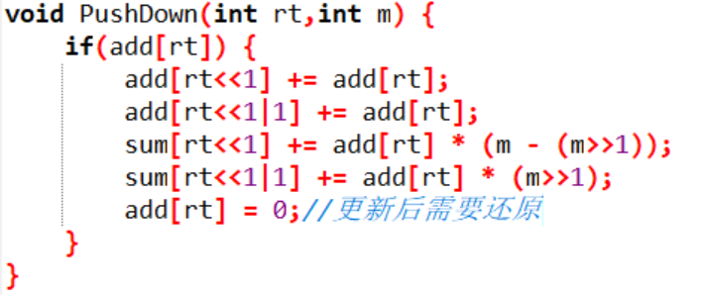
那么什么时候需要更新子节点的值呢？答案是在某部分update操作的时候需要用到那部分没有更新的节点的值的时候，这时就调用PushDown()函数更新子节点的数值。
区间查询的代码也需要修改：

Slide 32
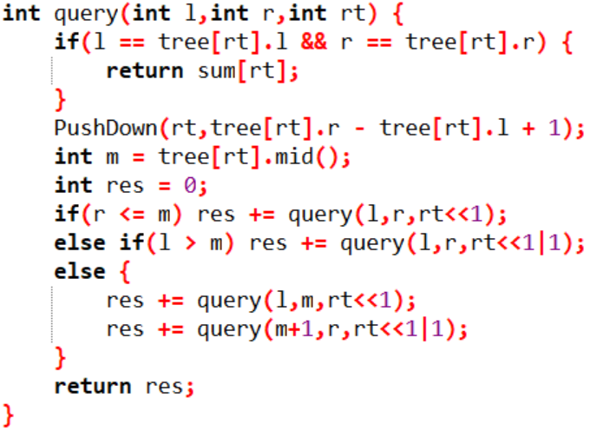
由于我们用了Lazy操作，这段的数值还没有更新，因此查询之前，我们需要调用PushDown函数去更新（看是否满足if(add[rt])，若是就说明还没有更新）。

Slide 33
一维线段树：
单点修改，区间查询 √
区间修改，区间查询 √
区域（矩阵）问题？

Slide 34
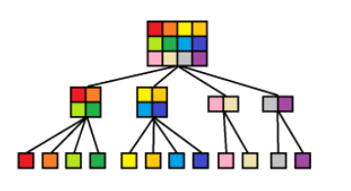
二维线段树
四叉树实现
*树套树实现

Slide 35
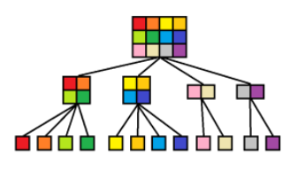
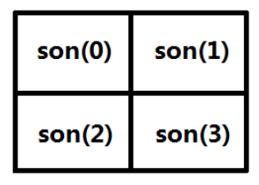
我们着重看一下四叉树实现。（相比树套树，四叉树实现更好理解，也更好实现，但是常数很大，实际表现不如树套树）
二维线段树是一棵四叉树，树上每个结点保存一个矩形和一个域，非叶子结点一定有二或四 个儿子结点，儿子结点表示的四个矩形交集为空，并集为父结点表示的矩形；叶子结点表示的矩形长宽均为1，域则表示了需要求的数据，每个父结点的域可以通过四个儿子结点得出。
每个叶子结点的单位面积为1，非叶子结点表示的矩形进行四分后，如下图所示，四个子矩形分别表示的是儿子结点表示的矩形区域。特殊的，当矩形面积为1 X H或者W X 1的时候，变成了一维的情况，这就是为什么有些结点有四个子结点，而有些结点只有两个子结点的原因了。

Slide 36
首先来看空间复杂度，
一个 W x H 的矩形，根结点表示的矩形是W x H，令N = max{W, H}，那么这棵二维线段树的深度D = log2(N)+1，当这棵树是一棵满四叉树的时候，结点数达到最大值，根据等比数列求和公式，最大情况的结点数为 (4^D - 1) / 3。更加直观的，当N = W = H = 2^k, 必定是一棵满四叉树，结点数为(4^D-1) / 3 = ( 4^(k+1) - 1 ) / 3 = (2^（2k+2）-1) / 3，去掉分子上的零头1，约等于(4/3)*N^2， 所以空间复杂度为O(N^2)。
再来看时间复杂度，需要分情况：
建树：建树时必定访问到每个结点，而且都是访问一次，所以建树的复杂度为O(N^2)；
单点更新：每次更新一个单位矩形的值，访问时只会访问从树的根结点到叶子结点的一条路径，所以单点更新的复杂度为O( log2(N) )。
区域询问：情况类似一维的区间询问。从根结点开始拆分区域，当询问区域完全覆盖结点区域时，不需要递归往下走，总体复杂度是O( log2(N) * log2(N) )

Slide 37

get_son 孩子节点编号
每个线段树结点都对应静态数组 nodes中的某个元素，便于通过编号在O(1)的时间内获取到对应树结点的指针，son[4]记录了四个子结点在nodes中的下标。仔细观察可以发现，如果对于一棵线段树，保证所有结点编号都连续的情况下，如果父结点的编号确定，那么子结点的编号也就确定了。例如，根结点编号为1，那么四个子结点编号为2、3、4、5，父结点编号为2，四个子结点的编号为6、7、8、9，根据数学归纳法，当结点编号为p，那么它的四个子结点编号为(4*p-2+x)，其中x取值为[0, 3]

Slide 38
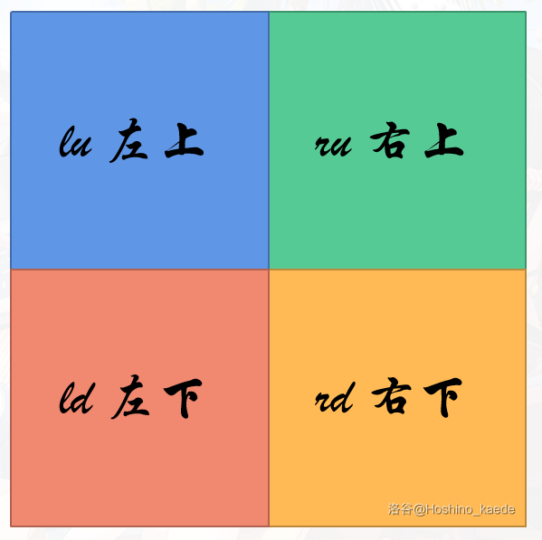
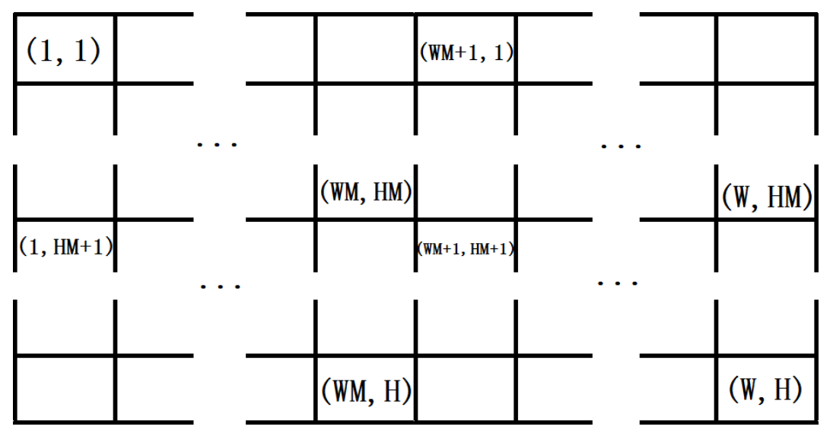
建树的过程是分治实现的。
这个切割过程是递归进行的，当某次切割的矩形为单位面积的时候，即为递归出口。当然还有一种情况，就是当某次切割后的矩形的某一维为1，而另一维大于1时，这里假设W = 1，H > 1，那么继续切割时会发现WM+1 > W,导致 (WM+1, 1) - (W, HM) 和 (WM+1, HM+1) - (W, H) 这两个矩形面积为负，所以在递归入口处需要判断是否有某一维的右端点小于左端点，如果有，这种矩形是不合法的，不能做为线段树的结点，不需要继续往下递归创建。
HM=(1+H)/2
WM=(1+W)/2

Slide 39
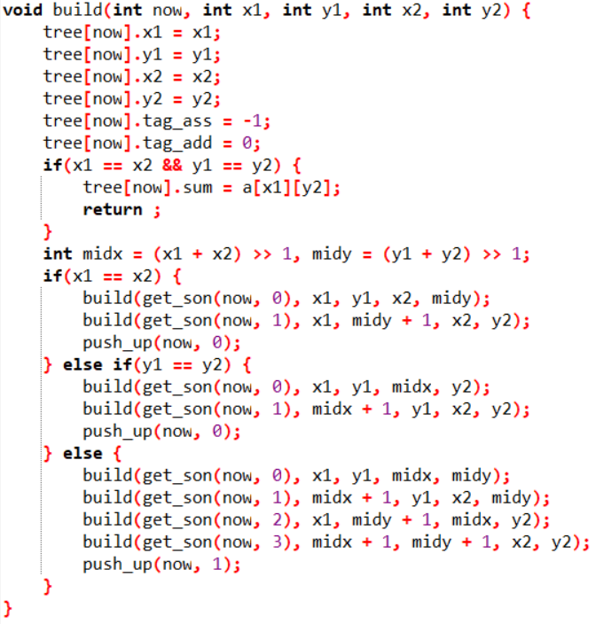
build 建树

Slide 40
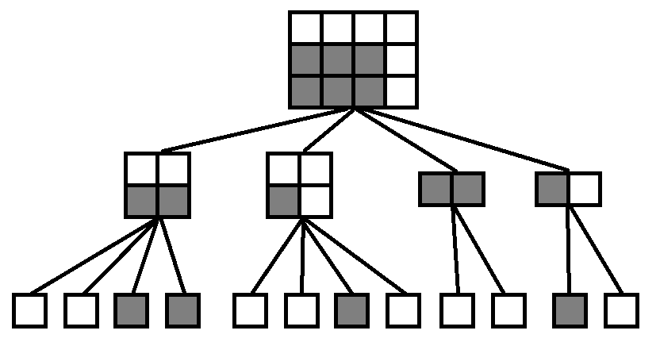
对区域的操作（区域修改、区域查询）均是通过分治实现，以查询为例：
例如，在一个4 x 3的矩形中，需要询问灰色的矩形（3 x 2的矩形，以下统一称为询问矩形）中最大的数是什么。我们首先不断将矩形进行切割，每当访问到一个结点的时候将询问矩形和结点矩形进行判交测试，一共有以下几种情况：
1、询问矩形 和 结点矩形 没有交集 （图中所有白色的叶子结点）；
2、询问矩形 完全包含 结点矩形 （图中根结点的第三个子结点）；
3、询问矩形 不完全包含 结点矩形，并且存在交集（图中根结点的第一、二、四个子结点）；
首先我们需要保存一个全局最大值信息，这个信息可以通过引用的方式传递到函数中去，在递归的过程中不断迭代更新；
对于第1、2两种情况都是不需要继续往下递归的，第1种情况不会影响目前的最大值，第2种情况需要将结点上的最大值和全局最大值进行比较，保留大的那个；第三种情况有交集，所以我们需要将矩形继续分割，直到出现第1或者第2种情况为止，而且一定是可以出现的。

Slide 41
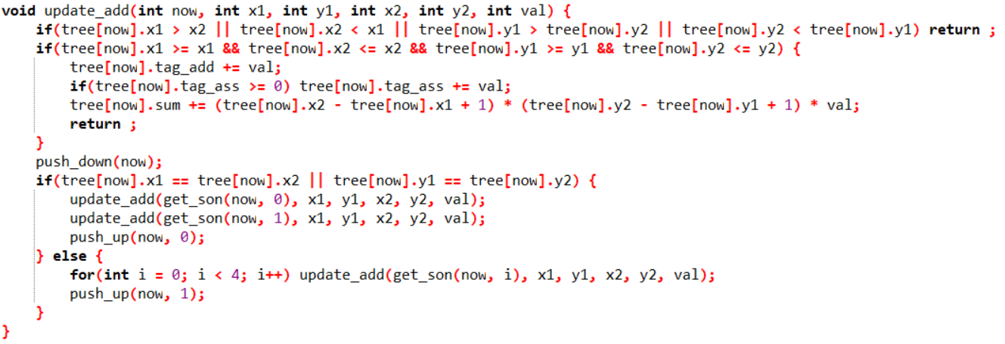
update_add 区域修改（单点修改比较简单，同学自行实现）
插入过程和建树过程的思想是一致的，同样是将矩形切割成四份，因为插入的是一个点，所以不可能同时存在于任意两个矩形中（因为是个矩形是互不相交的），所以每次四分只会选择一个矩形进行插入，当递归到单位矩形的时候，这个点的坐标一定是和矩形的坐标重合的，就可以直接更新该矩形所在的线段树结点的域信息了，更新完这个单位矩形还不够，还需要将信息传递给它的父结点，因为每次更新只有一个点，所以改变的结点只有从这个单位矩形所在结点到根结点的一条路径上的结点，所以复杂度是树的深度，即O(log2(N)*log2(N))。

Slide 42
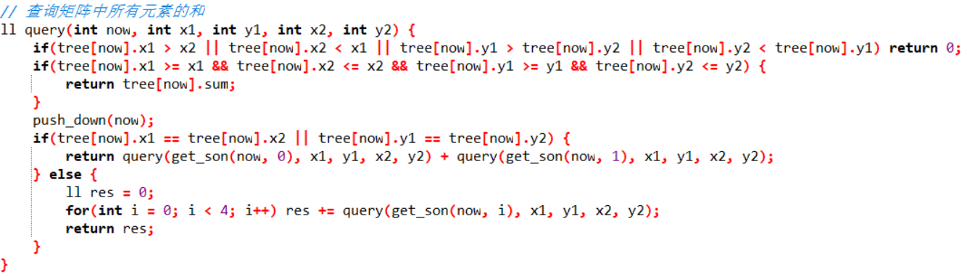
query区域查询
插入过程和建树过程的思想是一致的，同样是将矩形切割成四份，因为插入的是一个点，所以不可能同时存在于任意两个矩形中（因为是个矩形是互不相交的），所以每次四分只会选择一个矩形进行插入，当递归到单位矩形的时候，这个点的坐标一定是和矩形的坐标重合的，就可以直接更新该矩形所在的线段树结点的域信息了，更新完这个单位矩形还不够，还需要将信息传递给它的父结点，因为每次更新只有一个点，所以改变的结点只有从这个单位矩形所在结点到根结点的一条路径上的结点，所以复杂度是树的深度，即O(log2(N)*log2(N))。

Slide 43
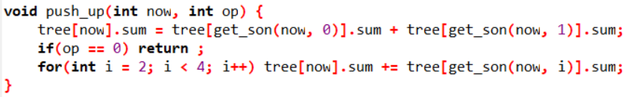
push_up 上传信息

Slide 44
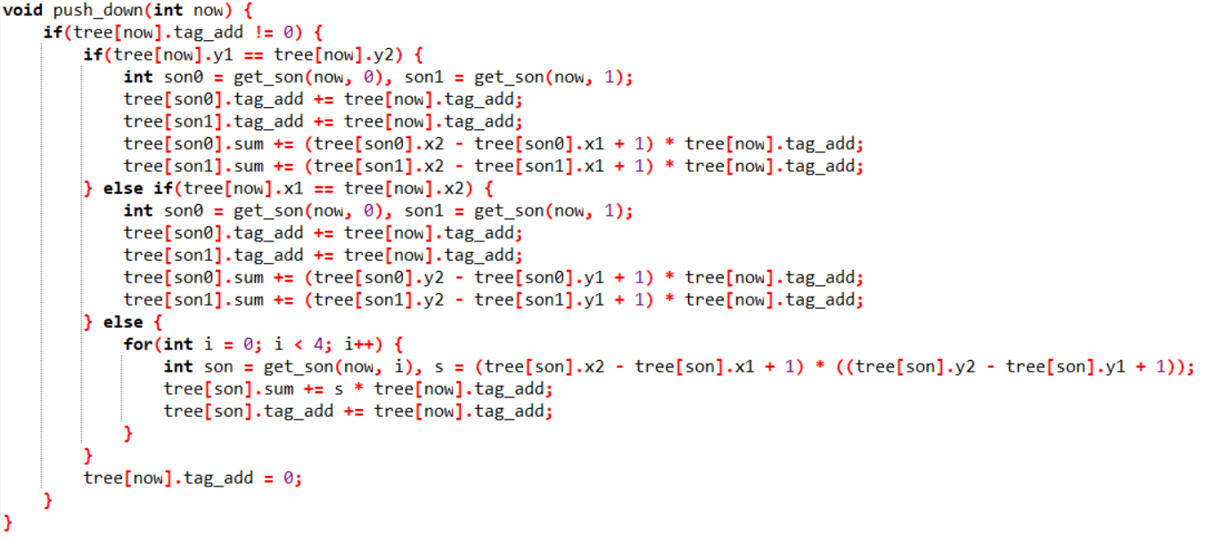
push_down 标记下传

Slide 45
参考博客：
图示：https://blog.csdn.net/Daxian911/article/details/99687315
代码：https://www.cnblogs.com/Elfin-Xiao/p/16886244.html
例题：
POJ 1195 Mobile phones 单点修改，区域查询
POJ – 2155 Matrix 区域修改，区域查询

